Slide 1
StereoDSO 与 DSO 要点
涂金戈
20191013

Slide 2


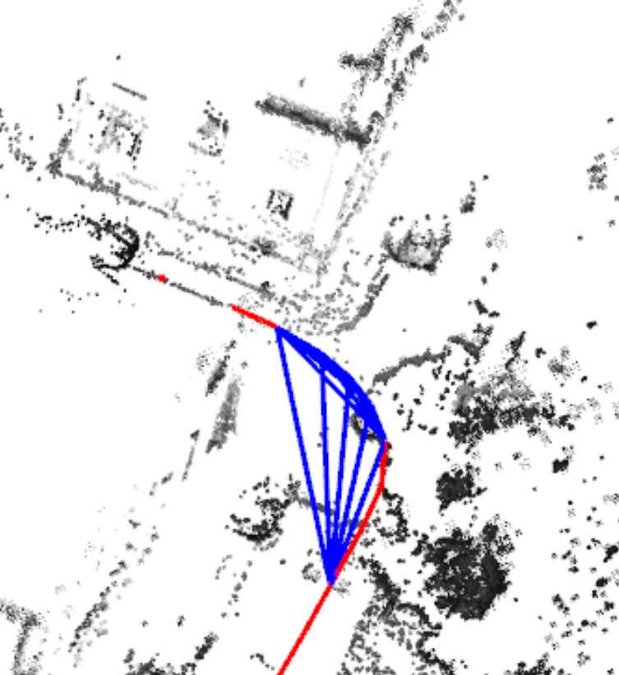
StereoDSO 算法流程
双目帧影像
初始化
完成
是
关键帧追踪
否
新关键帧
初始化
局部优化窗口
优化关键帧
否
是
活跃关键帧
新增关键帧
新
关键帧
成熟追踪点
未成熟追踪点
优化局部窗口
优化
共视图
删除帧、点
边缘化
Notes:
我在看 DSO 的时候，主要关注的是他的优化部分，因为优化部分是通用在，各个框架相同，FEJ, Marginalization 之类都是与优化相关的。DSO 是直接法，不同于特征点法，没有对影像数据做太多的处理，所以前端很弱，它主要是靠优化完成。在 DSO 的代码中有两个优化部分，一个是追踪，一个是窗口优化（也就是途中红字标明的部分）。从追踪的优化开始看，从这里入手。

Slide 3
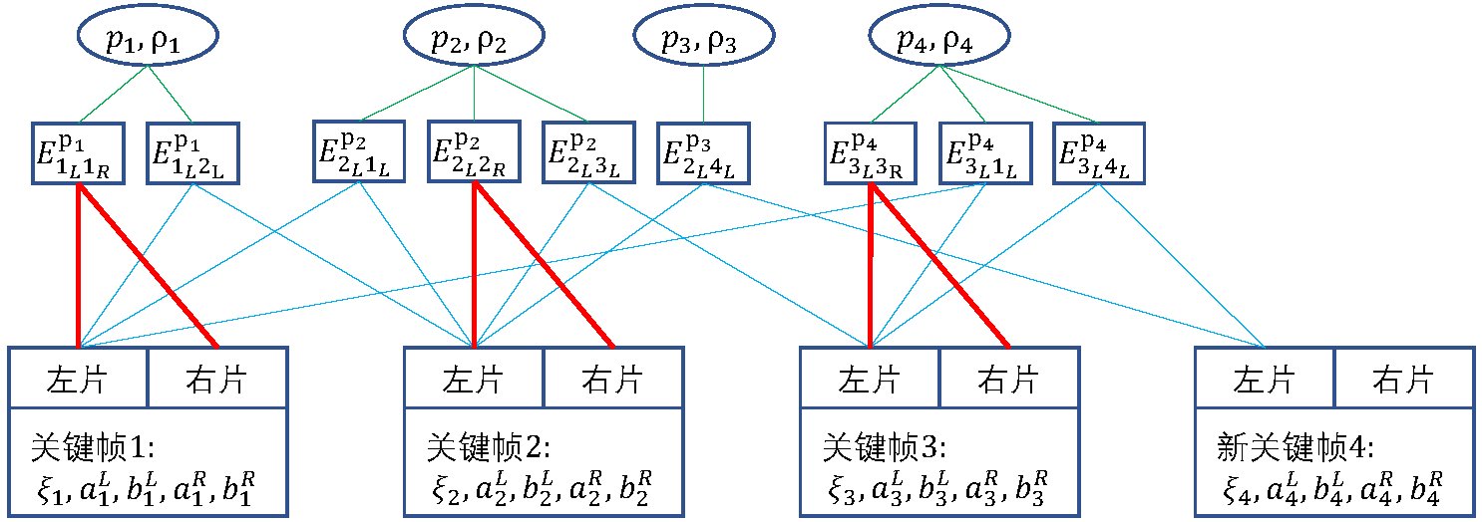
StereoDSO 窗口优化因子图
成熟追踪点
光度误差
关键帧
Notes:
StereoDSO 相对于单目 DSO，区别在于 StereoDSO 有两个相机形成的固定长度、方向的基线。使用这个基线，在前端追踪的时候可以初始化深度，在后端优化的时候，可以继续使用基线对点的深度进行约束，这就是约束了尺度。也就是图中红线连接的误差。可以尝试用信息矩阵对这些误差进行加权，做到更好的控制。我的代码应该没有这么干，因为当时对这些问题的理解还没有这么深。

Slide 4
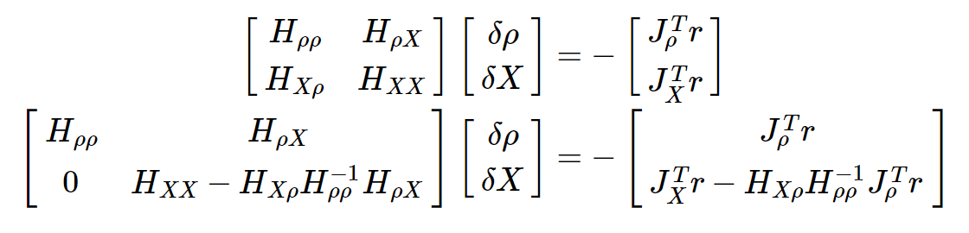
DSO 后端优化
Hessian Matrix，同 Information Matrix，Covariance 的逆
核心是 Schur Complement
求这个矩阵的逆是性能瓶颈。Inverse Depth（Robocentric）加速。
Notes:
DSO 后端优化，核心是舒尔补，当然，用舒尔补做这件事情的前提是矩阵的稀疏，所谓的稀疏是指一个 error 不要联系太多的变量，否则这个 error 会在大矩阵中形成太多的非 0 块。
要理解这个大矩阵是信息矩阵，最内层是 error 的 covariance 的逆，在我们这里 error 是光度误差，用一个数字就能表达。但是如果是重投影误差，那就是 2x2 的矩阵。
如果两个变量有 error 联系，那么 Covariance Matrix 中这两个变量的协方差就不为 0，在信息矩阵中也会有体现。
计算这些优化问题的性能瓶颈是矩阵求逆，有 QR 分解等方法加速这个过程。DSO 使用逆深度表达地标点的位置，逆深度是一个数字，求逆就是算一个倒数。这里的 H_rhorho 是一个对角阵，求逆，也就是对每一个对角线元素求倒数。
如果直接用地标点在世界坐标系下的坐标表达呢？这里需要求逆的矩阵就是一个块对角阵，每一个块是 3x3 的矩阵，求逆的时间复杂度是 3 次方量级，3^3 = 27，需要的计算量是逆深度的 27 倍。
当然，最后提一点，除法能压缩就压缩，除法需要的 CPU clock 比乘法高一个数量级。这种高 CPU clock 操作存在也是不利于 CPU 的 pipe，吞吐量降低。

Slide 5
谢谢。

